Slide 1
Middleboxes
Packet classification
It is easier to move a problem
around than it is to solve it.
- RFC 1925

Slide 2
Packet Classification
Middlebox e router effettuano la differenziazione dei servizi esaminando le intestazioni dei protocolli di livello superiore (fino al livello 4 o anche 7)
firewall
prenotazione delle risorse
servizio prioritario
instradamento QoS
I router core hanno facilmente migliaia di regole di questo tipo.
Questa lezione

Slide 3
The problem of packet classification
I pacchetti vengono classificati in base a un insieme di regole.
Ci possono essere ambiguità, quindi le regole devono avere una priorità esplicita.
Il problema è trovare la regola corretta con la priorità più alta per ogni pacchetto.
Ogni regola esamina più campi dell'intestazione di ciascun messaggio.
Ogni campo del pacchetto è una stringa di bit di dimensione fissa.
Attenzione: la posizione dei campi può dipendere dal valore di altri campi!
Esempi: Indirizzo di origine, campo protocollo, flag TCP, porta TCP di destinazione.
Possibili tipi di corrispondenza: esatta, prefisso più lungo, intervallo

Slide 4
The classifier
Il ruleset è un insieme di regole R1, ... RN.
Ogni regola Ri
specifica una combinazione di K valori, uno per ogni campo dell’intestazione
qualche valore può essere un carattere jolly
è associata a una priorità
è associata a una direttiva, che specifica cosa fare con il pacchetto (drop, forward, ecc.)
N è il numero di regole
K è il numero di campi o dimensioni

Slide 5
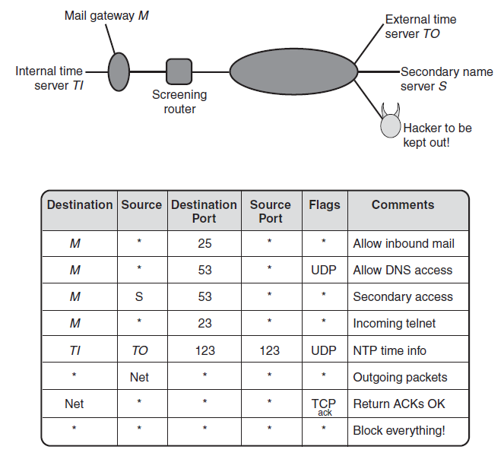
Firewall example
Net

Slide 6
Requisiti
Ricerca alla wirespeed con pacchetti di dimensioni minime
Struttura dati compatta
L'inserimento/cancellazione non è frequente, quindi la velocità di aggiornamento non è un problema
Attenzione: alcuni middlebox effettuazione classificazione stateful
le regole vengono aggiunte/cancellate dinamicamente in base a qualche evento
in questo caso, la velocità di inserimento/cancellazione è un problema.
esempi:
  l'arrivo di una richiesta UDP attiva l'inserimento di una regola per consentire la risposta corrispondente
  un numero troppo elevato di tentativi di connessione da un host attiva l'inserimento di una regola per negare tutto il traffico da quell'host

Slide 7
Simple solutions
Ricerca lineare ➔ lenta per database di grandi dimensioni
Cache ➔ gli esperimenti dimostrano che il tasso di risposta alla cache è dell'80%-90% (basso!)
Passaggio di etichette
Qualcun altro esegue la classificazione e aggiunge un'etichetta al pacchetto.
Richiede modifiche al protocollo (ad esempio, VLAN, MPLS, DiffServ).
TCAM
con campi multipli, le chiavi sono molto lunghe
grande area, elevato consumo di energia, costo elevato
nessun supporto per il range match (è necessario moltiplicare le regole)

Slide 8
Intermezzo
Flow label in IPv6
IPv6 ha un'etichetta di flusso a 20 bit. L'uso è facoltativo (RFC 6437).
Viene assegnata dalla sorgente per identificare tutti i pacchetti "nello stesso flusso".
Come può essere utilizzata per la classificazione dei pacchetti?
32 bit

Slide 9
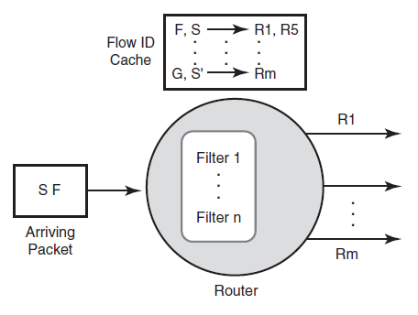
Intermezzo
Using IPv6 Flow Label
Il router memorizza la mappatura tra (id sorgente, id flusso) e le regole di corrispondenza.
Se la fonte è attendibile (cioè non modifica le intestazioni K), la classificazione è veloce.
Quali sono i costi aggiuntivi se la sorgente non può essere attendibile?

Slide 10
Algorithmic solutions
Diversi algoritmi. Nessuno supera gli altri.Hierarchical Tries
  Geometric
  Bit Vector Linear Search
  Cross Producting
  Decision Trees
In generale, la classificazione richiede una grande quantità di memoria o una grande quantità di tempo.

Slide 11
Divide and Conquer Strategies
Bit Vector Linear Search
Idea:
abbinare un campo alla volta
calcolare l'intersezione
cercare l'intersezione
Per ogni campo, il match restituisce una stringa di bit con un bit per ogni regola del set di regole. Il bit i-esimo è 1 se il pacchetto corrente corrisponde alla regola i-esima per questo campo specifico.
L'intersezione si ottiene con un'operazione AND su tutte le stringhe.
La regola corretta corrisponde alla posizione del primo "1" nel risultato.

Slide 12
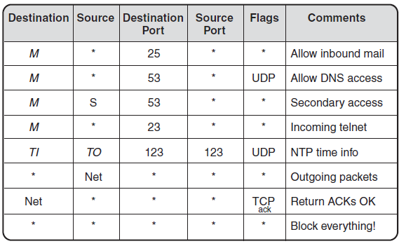
Bit Vector Linear Search
Example
Packet: dst = M, src = S, dp = 23, sp = 123, f = TCP

Slide 13
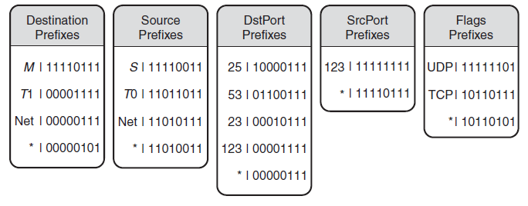
Bit Vector Linear Search
Example
M | T1 | Net | *
1 | 0 | 0 | 0
1 | 0 | 0 | 0
1 | 0 | 0 | 0
1 | 0 | 0 | 0
0 | 1 | 0 | 0
1 | 1 | 1 | 1
1 | 1 | 1 | 0
1 | 1 | 1 | 1

Slide 14
Bit Vector Linear Search
Example
Packet: dst = M, src = S, dp = 23, sp = 123, f = TCP

Slide 15
Bit Vector Linear Search
Example

Slide 16
Bit Vector Linear Search
Example
Packet: dst = M, src = S, dp = 23, sp = 123, f = TCP

Slide 17
Bit Vector Linear Search
Example

Slide 18
Bit Vector Linear Search
Example
Packet: dst = M, src = S, dp = 23, sp = 123, f = TCP

Slide 19
Bit Vector Linear Search
Example

Slide 20
Bit Vector Linear Search
Example
Packet: dst = M, src = S, dp = 23, sp = 123, f = TCP

Slide 21
Bit Vector Linear Search
Example

Slide 22
Bit Vector Linear Search
Example
Packet: dst = M, src = S, dp = 23, sp = 123, f = TCP

Slide 23
Bit Vector Linear Search
Example
Field | Bit string
Dst | 11110111
Src | 11110011
DstPort | 00010111
SrcPort | 11111111
Flag | 10110111
AND | 00010011
rule #4

Slide 24
Bit Vector Linear Search
Comments
La complessità temporale di AND è lineare con N, ma molto più veloce della semplice ricerca lineare perché il numero di accessi alla memoria è minore.
Complessità temporale:
K singole corrispondenze + N(K+1) per il calcolo dell'intersezione
Complessità spaziale:
K singole corrispondenze + N^2 K bit (caso peggiore)
Aggiornamenti lenti (il database deve essere ricostruito)
Buono per un insieme di regole di dimensioni moderate.

